Slide 2
পরিচিতি
নবেন্দু বিকাশ চক্রবর্তী
প্রভাষক,আইসিটি
তৈয়বুন্নেছা খানম
সরকারি কলেজ,জুড়ি।

Slide 3
পাঠ পরিচিতি
বিষয়ঃ আইসিটি
শ্রেণীঃ একাদশ/দ্বাদশ
অধ্যায়ঃ দ্বিতীয়

Slide 4
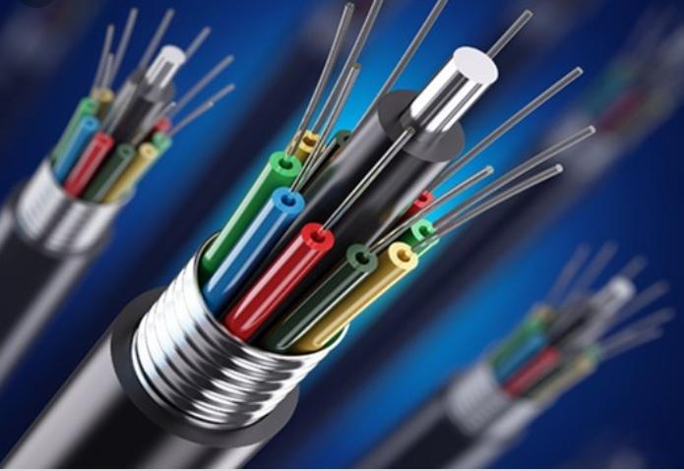
ছবিগুলো লক্ষ্য কর

Slide 5
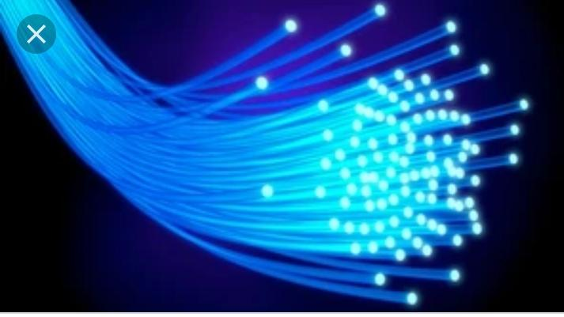
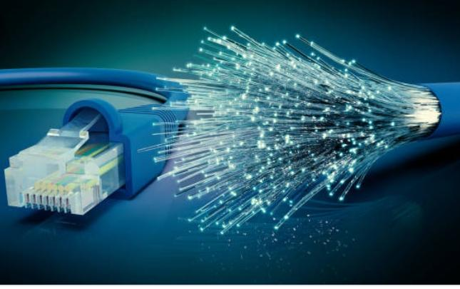

Slide 6
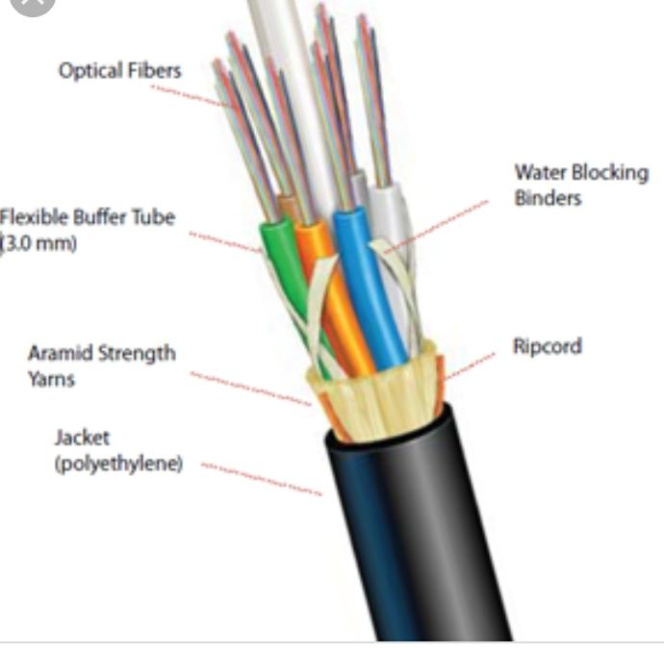
আজকের আলোচ্য বিষয়ঃ ফাইবার অপটিক্যাল ক্যাবল

Slide 7
শিখনফল
# ফাইবার অপটিক ক্যাবল কি-তা বলতে পারবে।
# অপটিক্যাল ফাইবার ক্যাবলের গঠন ব্যাখ্যা করতে পারবে।
# ফাইবার অপটিক ক্যাবলের সুবিধা ও অসুবিধা ব্যাখ্যা করতে পারবে।

Slide 8
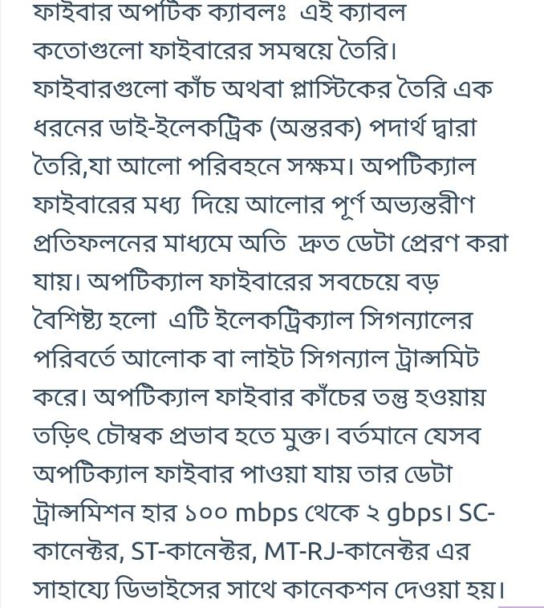

Slide 10
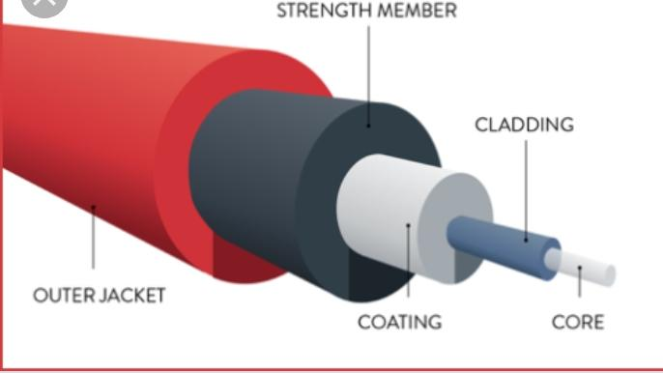
ফাইবার অপটিক ক্যাবলের গঠন

Slide 11
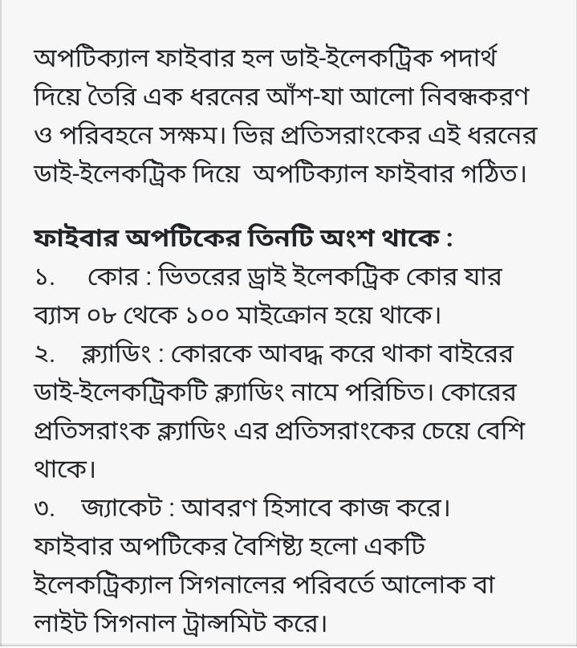

Slide 14
বাড়ির কাজ
★তড়িৎ চৌম্বক প্রভাবমুক্ত ক্যাবলটি ব্যাখ্যা কর।
★আলোর গতিতে ডেটা স্থানান্তর সম্ভব –ব্যাখ্যা কর।

